Slide 1


강화학습을 통해서 시스템 자원 제어하기
작성자 : 김준수
www.dsngsystem.co.kr | j.sookim@dsngsystem.co.kr

Slide 2
목차
프로젝트 배경 및 목적
문제 정의
시스템 구조
강화학습 설계
Rule-based 방식
DQN 학습 방식
실험 환경
실험 결과
Rule-based vs DQN 비교
개선 방향
결론

Slide 3
1. 프로젝트 배경 및 목적
서버 운영 환경에서는 CPU, Memory, Temperature 등 자원 상태를 지속적으로 모니터링하고 적절한 workload 제어가 필요하다.
기존의 rule-based 방식은 고정된 기준 값에 의존하여 다양한 상황에 유연하게 대응하기 어렵다.
따라서 DQN 기반 강화학습을 적용하여 서버 상태에 따라 동적으로 workload를 제어하고, 자원 효율성과 안정성을 향상시키는 것을 목표로 한다.
※ workload : 자원을 할당 하고 작업량 조절 작업

Slide 4
2. 문제 정의
서버의 CPU, Memory, Temperature 상태를 기반으로 workload를 increase / decrease / hold 하여 시스템 안정성과 자원 효율성을 동시에 유지하는 문제로 정의한다.
system
model
Process
Hold
Increase
decrease
INPUT
CPU
MEMORY
온도
OUTPUT
시스템의
안정성
자원효율성

Slide 5
3. 시스템 구조
reward
Done 계산
DQN
State를 통해 action 선택
Action
Env
state 측정
Action 에 맞는 제어 설정
Monitor
Control
자원 변화 state 측정
제어 실행
System Resource Change
제어 실행 결과 후
시스템 자원 확인
worker

Slide 6
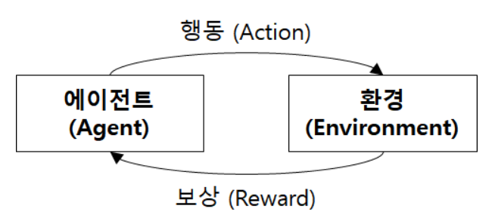
4. 강화학습 설계
강화학습 이란?
환경과 상호작용하며 시행착오를 통해 최대의 보상을 얻는 방향으로 스스로 최적의 행동을 학습하는 머신러닝 기법
환경 : (state, reward, next_state 제공)
에이전트 : 학습 대상 혹은 주체
Ex) 아빠와 아들
아빠 : 환경
아들 : 학습 대상
아빠가 피곤한 상태에서 아들이 TV를 틀었다. 아빠가 혼을 냈다.
State : 아빠의 피곤한 표정
Action : TV를 틀었다.
Next_state : 아빠의 화난 표정
Reward : 혼을 냈다. (감점 1점)
Policy : 아빠한테 혼나지 않고 TV보는 법을 알아보자.

Slide 7
4. 강화학습 설계
State : monitor에서 측정하는 값
0 번째 | mem_available_ratio | available_mem/total_mem 이용 가능한 메모리 비율 | 0과 1사이의 숫자
1 번째 | cache_ratio | cache_mem / total_mem Cache 메모리 사용량 비율 | 0과 1사이의 숫자
2 번째 | cpu_user | cpu가 사용자 프로그램에 사용하는 비율(단위 %) | 0과 100사이의 숫자
3번째 | cpu_idle | CPU가 사용되지 않고 쉬고 있는 비율(단위 : %) | 0과 100사이의 숫자
4 번째 | mem_pressure | 1 - mem_available_ratio / 메모리 압박 비율 | 0과 1사이의 숫자
5 번째 | package_temp_c | cpu 온도 | 측정 안될 시 -1 출력
cpu 온도

Slide 8
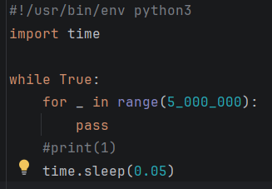
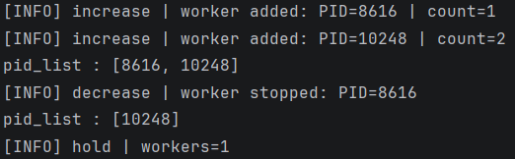
4. 강화학습 설계
Action : Control에서 제어하는 기능
0번째 | hold | Pid 목록 작업량 유지
1번째 | decrease | Pid 목록에 작업량 1개 감소
2번째 | increase | Pid 목록에 작업량 1개 증가
이 프로세스를 1개 증가하고 감소함.
※ PID (Process Identifier) : 프로세스를 고유하게 식별하는 숫자

Slide 9
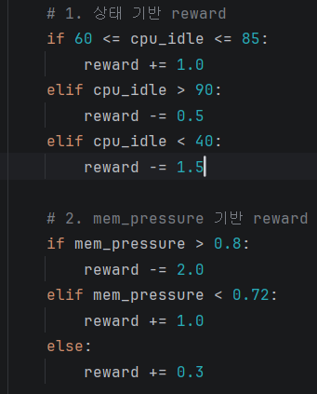
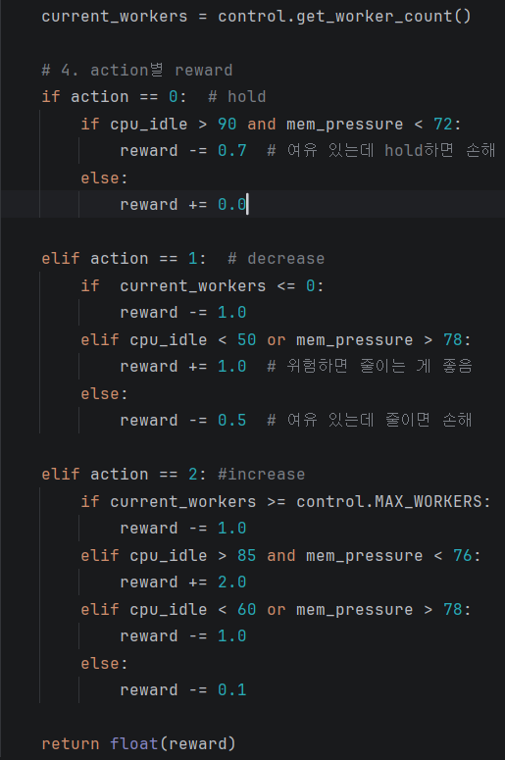
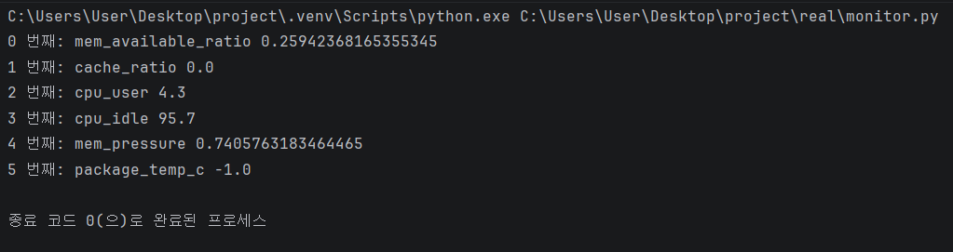
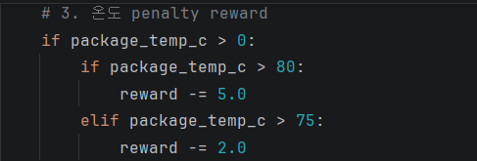
4. 강화학습 설계
Reward : total reward = CPU idle reward + memory reward + temperature reward + action reward
Ex) action == 0(hold) 이면
Reward = -0.5 + 1.0 +0 + 0 = 0.5
CPU Idle Reward = -0.5
Memory Reward = +1.0
Temperature Reward = 0.0
Action Reward = 0.0
-----------------------------------------------
Total Reward = +0.5

Slide 10
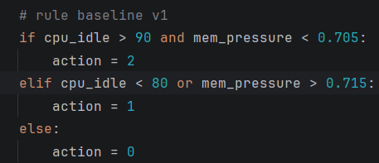
5. Rule-based 방식
Rule-based : 사람이 직접 설계해서 만든 방식
EX) 이런 상태라면
Cpu_idle > 90 참 mem_pressure < 0.705 거짓 >> 첫 번째 조건 미성립
Cpu_idle < 80 거짓 mem_pressure >0.715 참 >> 두 번째 조건 성립
따라서
Action = 1 실행(decrease 실행)

Slide 11
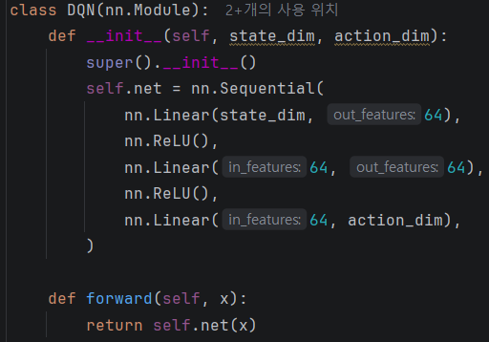
6. DQN 학습방식
DQN(Deep-Q-Network) : 신경망 학습을 통해서 상황에 따른 최적의 액션 선택
ReLu 연산 : 음수는 0 출력
양수는 양수 출력
action
Hold
decrease
increase
model
Input
State
1*6 행렬
Hidden 1
6*64
행렬
Hidden 2
64*64
행렬
Output
Action
64*3
행렬
Output
1*3 행렬
입력
ReLu 연산
ReLu 연산
출력

Slide 12
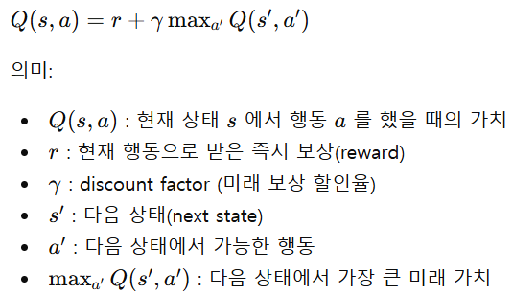
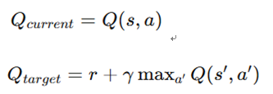

6. DQN 학습방식
현재 state 관측
2. e-greedy 방식으로 action 선택 ※ 0과 1 사이의 random 값이 epsilon보다 작으면 랜덤 action을 선택하고, 그렇지 않으면 Q-value가 가장 높은 action을 선택한다.
3. action 실행 후 reward, next_state, done 값 확인.
4. (state, action, reward, next_state, done) 형태로 Replay Memory에 저장한다.
5. memory에서 batch_size 만큼 mini-batch를 추출하여 target Q-value를 계산
※ 현재 Q-value를 Target Q-value에 가깝게 만드는 방향으로 학습한다. 6. 현재 Q-value와 target Q-value의 차이를 loss로 계산하고, backpropagation을 통해 neural network weight를 업데이트한다.

Slide 13
7. 실험 환경
OS : Windows 11 Home 25H2
Python : 3.11.5
CPU : 12th Gen Intel(R) Core(TM) i5-1240P
socket:1
core:12
Memory : Samsung M471A1K43EB1-CWE 8GB/3200MT * 2EA = 16GB
학습 환경
Episode = 300
Step = 30
Batch_Size = 32
Max_Worker = 2
학습시간 : 7시간 30분 ~ 8시간 정도

Slide 14
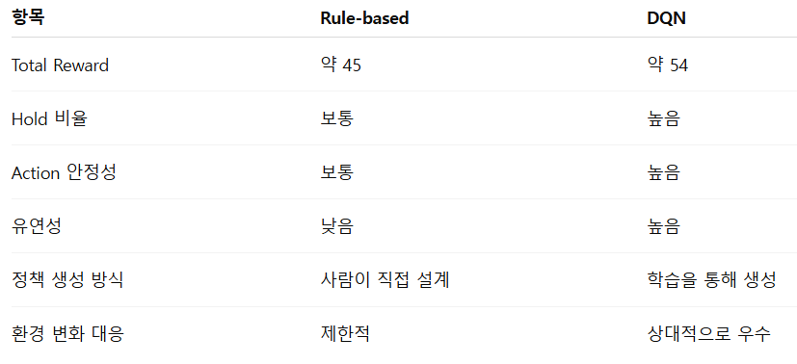
8. 실험 결과
DQN은 Rule-based 방식 대비 약 20% 높은 Total Reward를 기록하였으며, 환경 변화에 보다 유연하게 대응하는 모습을 보였다.
Rule-based : 약 45 DQN : 약 54

Slide 15
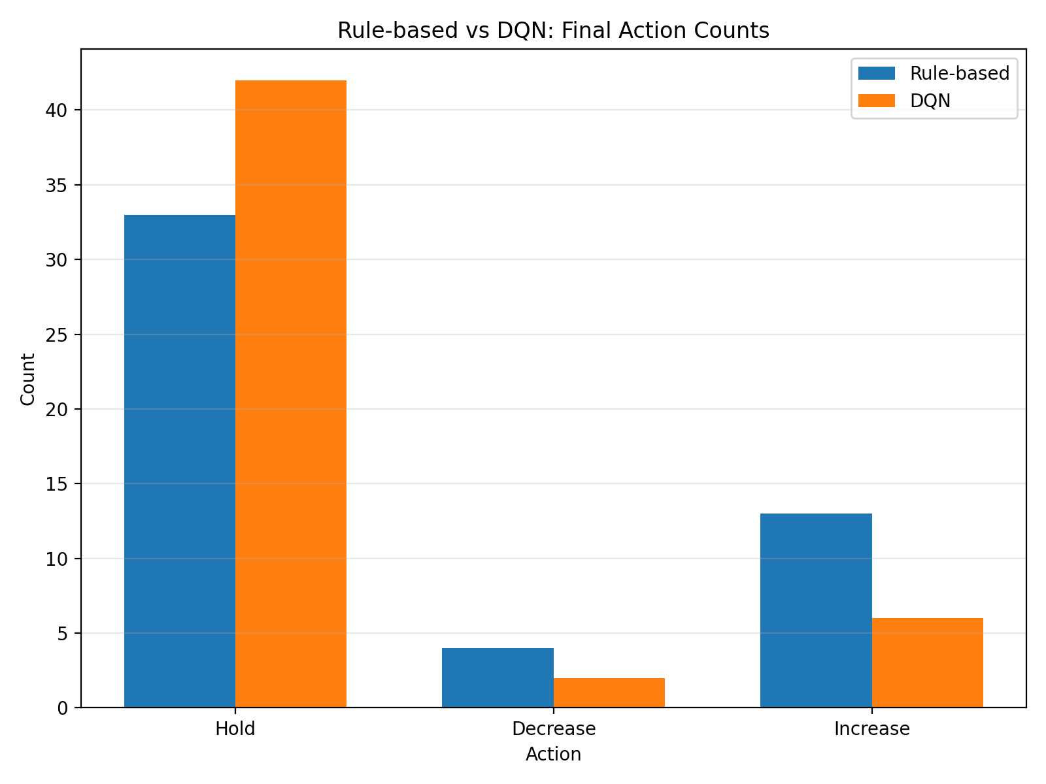
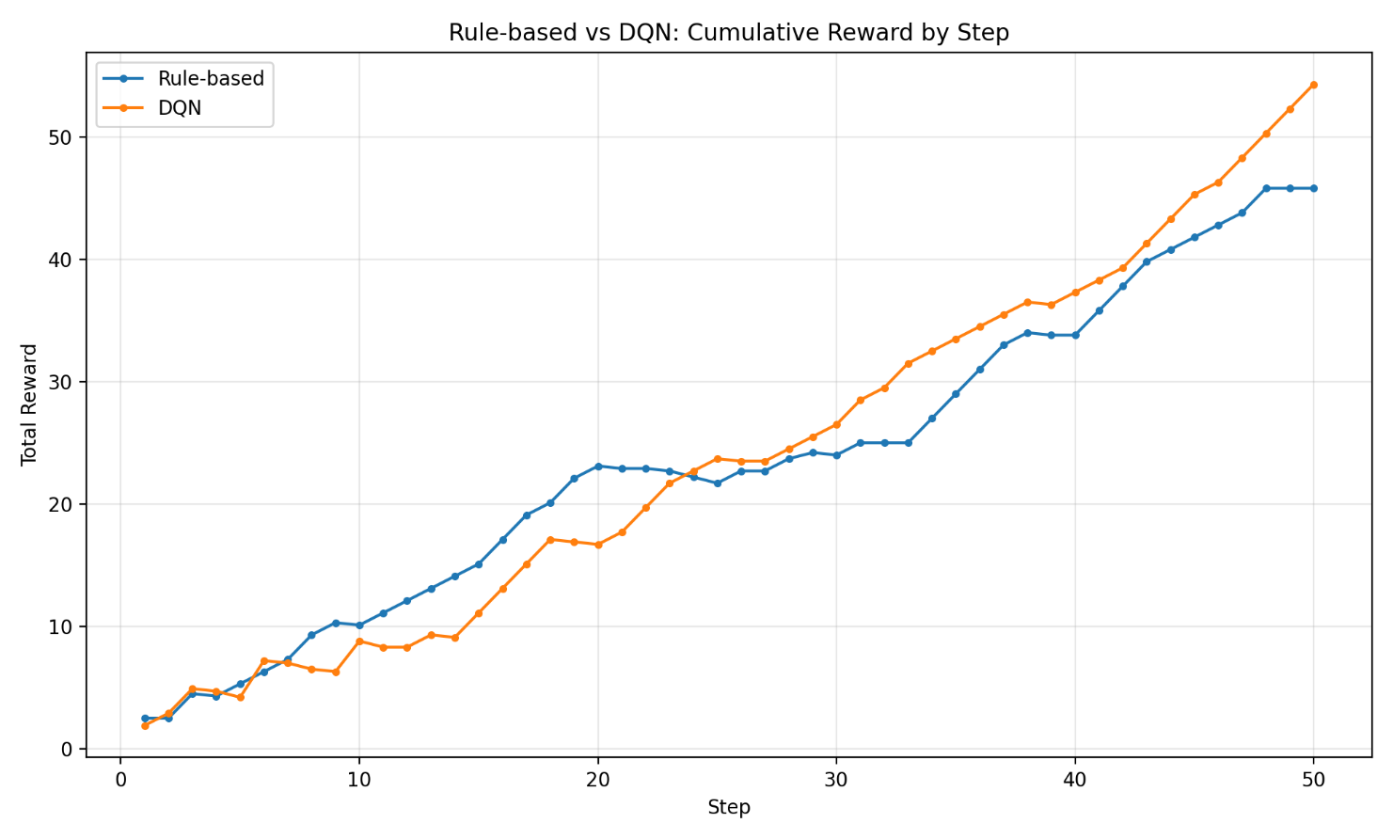
9. Rule-based vs DQN 비교
1. action 분포도 비교
2. 누적 보상 비교

Slide 16
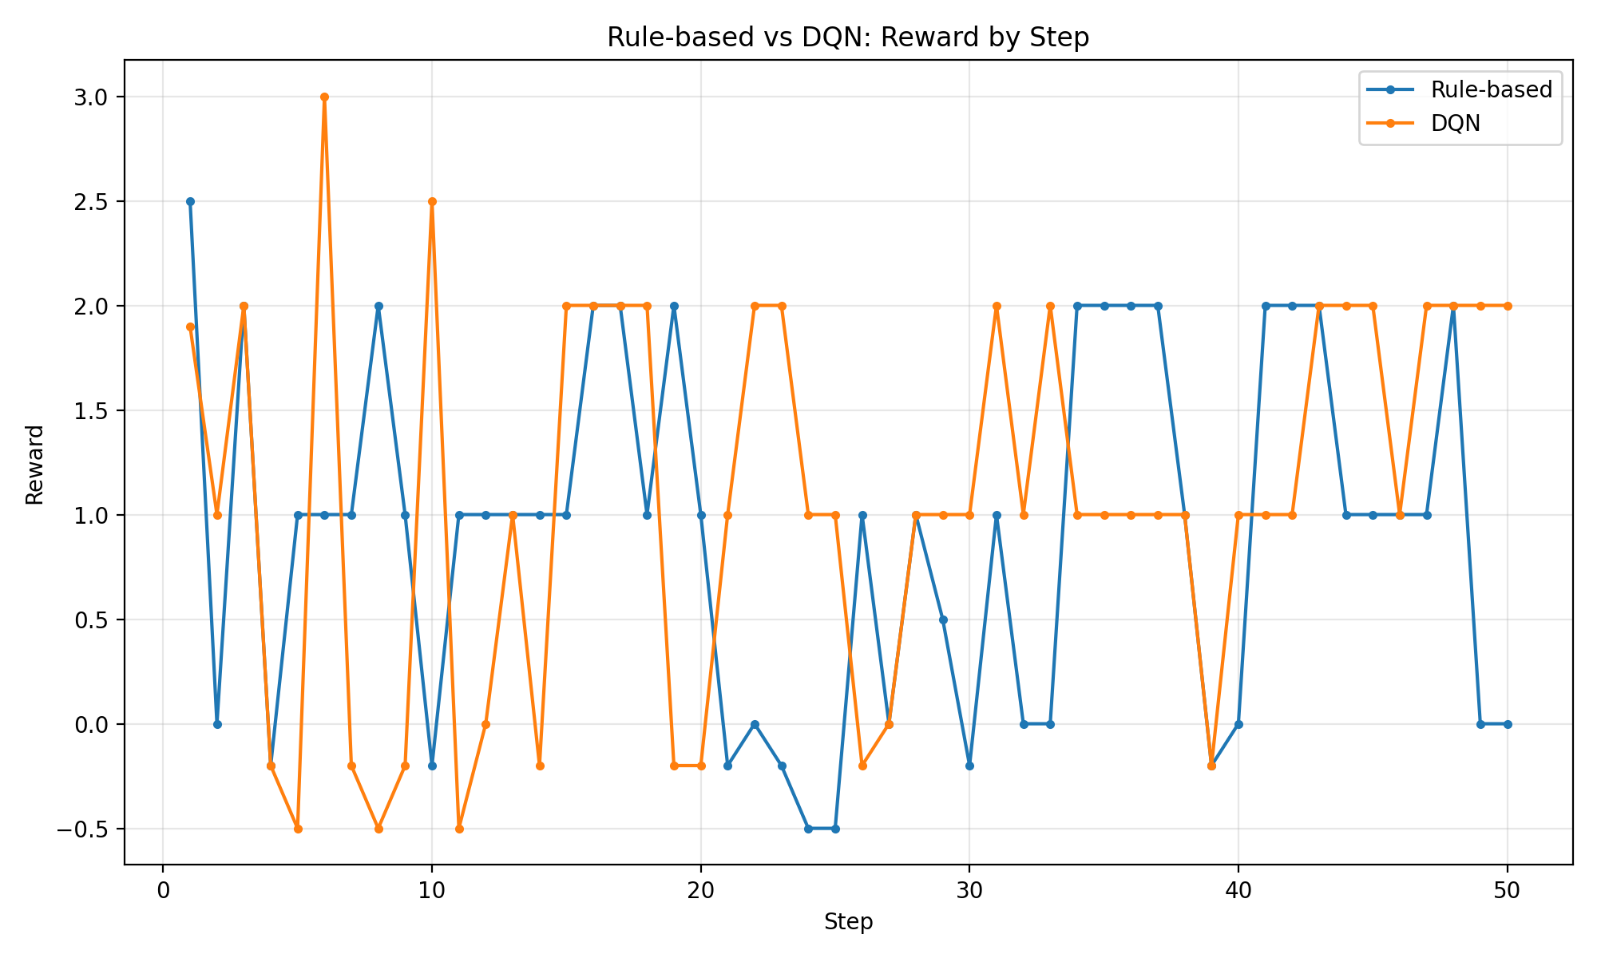
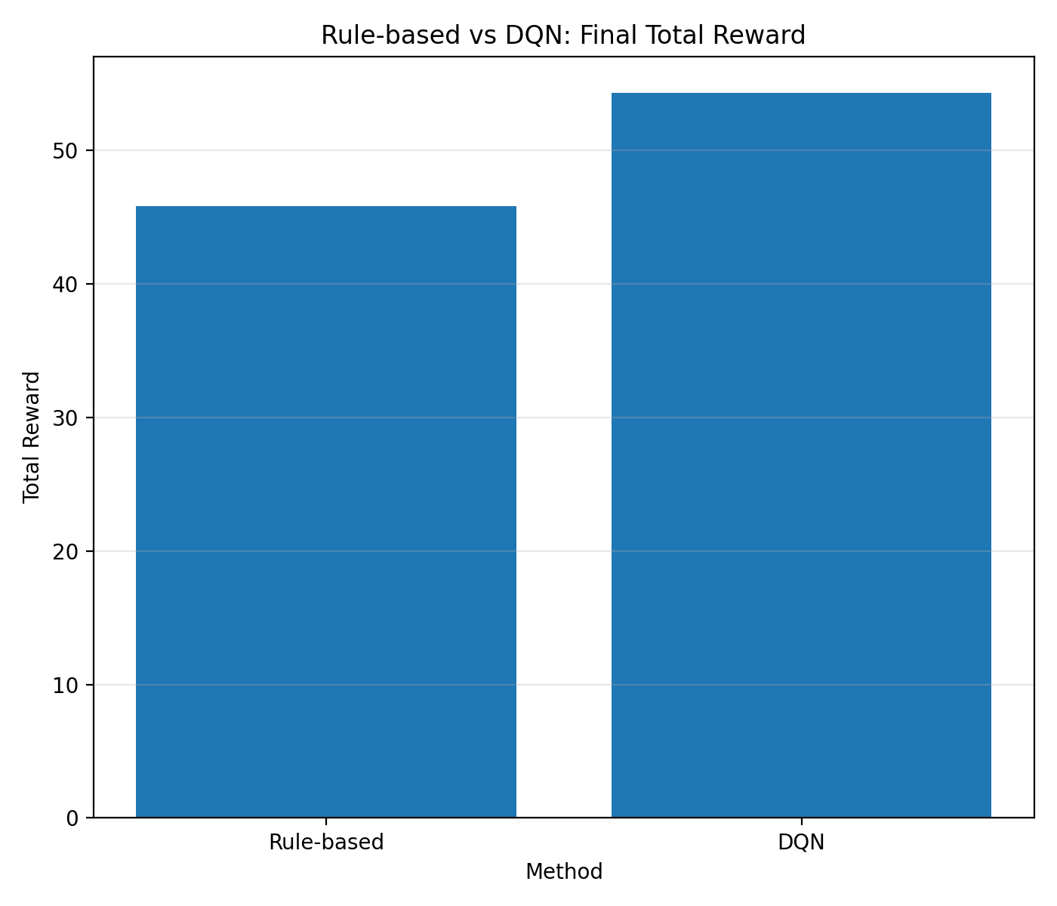
9. Rule-based vs DQN 비교
3. 각 step별 보상 비교
4. 보상 총점 비교

Slide 17
10. 개선 방향
현재 실험은 CPU workload 중심으로 진행되었으며, 향후 Memory 및 GPU workload까지 확장할 필요가 있다.
추가 dual CPU 및 multi-core 서버 환경 대응을 위해 CPU core 기반 정규화 및 workload scaling 기법을 적용할 예정이다.

Slide 18
11. 결론
본 프로젝트에서는 DQN 기반 강화학습을 이용하여 시스템 자원 상태에 따라 workload를 동적으로 제어하였다.
실험 결과, DQN은 Rule-based 방식 대비 더 높은 total reward를 보였으며, 초기 workload 증가 이후 안정적인 hold 정책을 유지하는 모습을 확인할 수 있었다.
이를 통해 강화학습 기반 시스템 자원 제어의 실현 가능성을 확인하였으며,
향후 multi-core 및 GPU 환경으로 확장 가능성이 있다고 판단된다.

Slide 19
수정 사항 있으면 연락 주십시오.
감사합니다.

